Slide 1
攻防戰
第2組
黃詠惠 王滋頎 曾耀萱

Slide 2
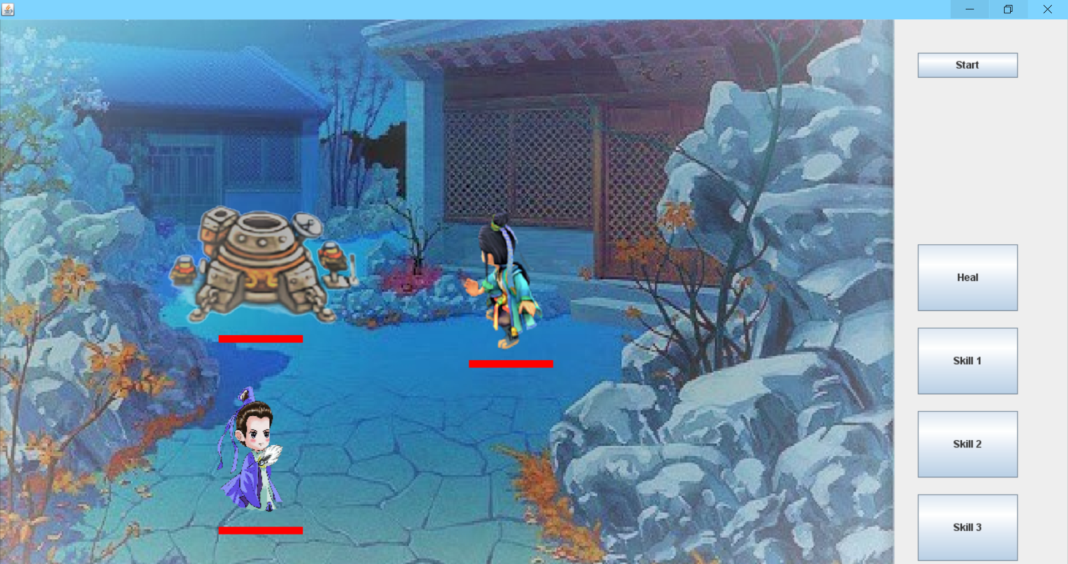
遊戲初始畫面

Slide 3
基本設定
塔初始血量：1500
主角初始血量：1000
治療師初始血量：1000
控制
主角移動：鍵盤上下左右或WSAD
主角技能：滑鼠

Slide 4
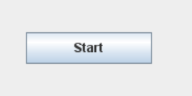
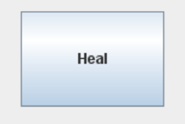
遊戲玩法
玩家點擊右上角的start進入遊戲
塔每秒鎖定攻擊一次主角和治療師
主角移動，躲避塔的攻擊
點擊button Heal幫主角回復血量10點

Slide 5
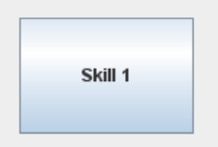
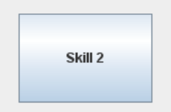
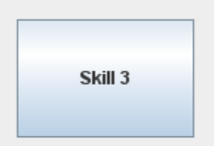
遊戲玩法
點擊右下角的三個button攻擊塔
Skill1：對塔造成5點攻擊，冷卻5秒。需在塔上下範圍450，左右範圍300攻擊才有效
Skill2：對塔造成20點攻擊，冷卻10秒。需在塔上下範圍450，左右範圍300攻擊才有效
Skill3：對塔造成50點攻擊，冷卻15秒，有50%爆擊（100點攻擊）

Slide 6
程式簡介
Tower class
Role class
Warrior class：繼承Role class
Doctor class：繼承Role class
MyFrame class：繼承JFrame
ButtonListener class
使用物件封裝、繼承、多型

Slide 7
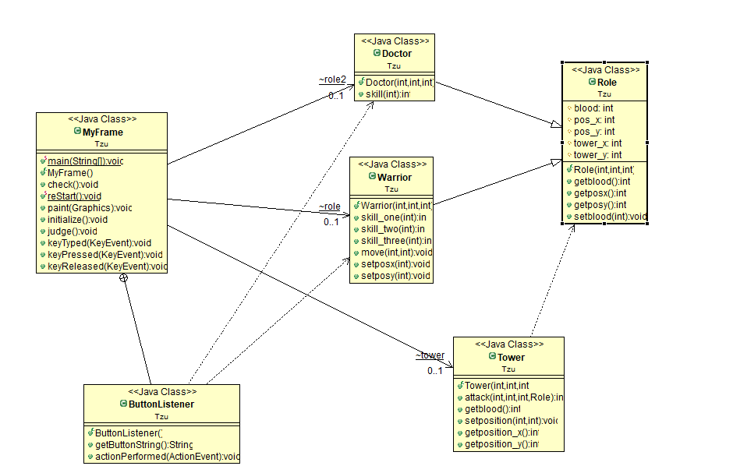
UML

Slide 8
謝謝聆聽！

